Slide 1
Yıldızların Hayatı ve Misyonu

Slide 2
YILDIZLAR Kütle: 100M☉ – 0.075 M☉ Işınım Güçleri: 10⁶L☉ – 10⁻⁴L☉ Sıcaklık: 50000K – 2000 K Yarıçap: 10³R ☉- 10⁻¹R ☉ YILDIZALTI CİSİMLER (KAHVERENGİ CÜCELER) Kütle: 75 Mj – 10 Mj Sıcaklık: < 2000 K Işınım Gücü: < 10⁻⁵L☉
GÖKCİSİMLERİ

Slide 3
Bir cismin yıldız olabilmesi için minimum 0.075 Güneş kütleye sahip olması gerekir.
Bu kritik değerin altındaki cisimler sırasıyla kahverengi cüceler ve dev gezegenler, cüce gezegenler ve uydulardır.

Slide 4
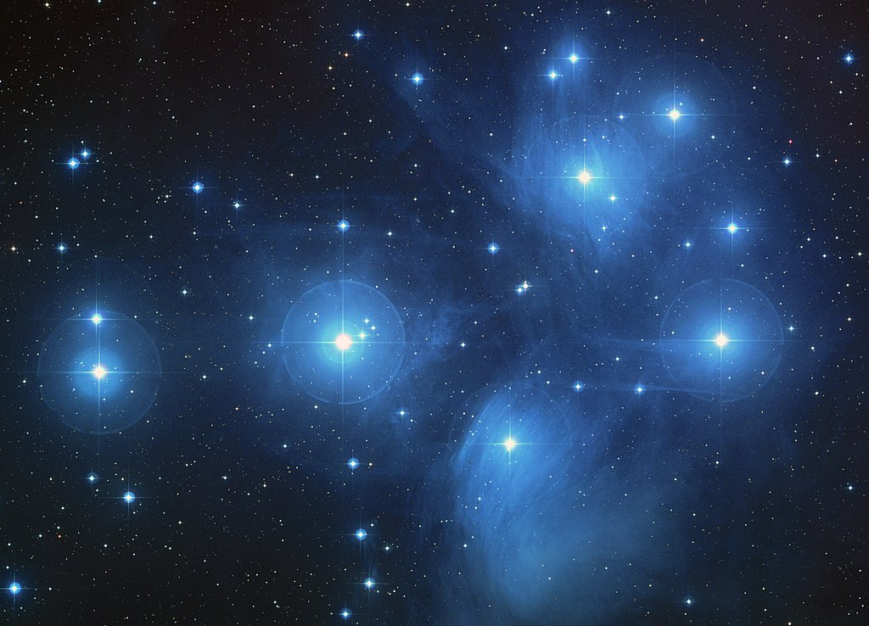
Yıldızların Hayatı
Pleiades (Ülker) Açık Kümesi
Gökyüzündeki en güzel ve en bilinen yıldız kümesidir. Şehir ışıklarına rağmen çıplak gözle görülebilecek kadar parlak yıldızlar içerir. Yedi Kız Kardeş ve M45 olarak ta bilinen Plaides, en parlak ve en genç açık yıldız kümesi olup Taurus (Boğa) Takımyıldızında bulunur. 3000’den fazla yıldız içermekte olup bize uzaklığı yaklaşık 370 ışıkyılı (Hipparcos Satellite) ve kümenin bir uçtan diğerine boyutu 13 ışıkyılıdır. Yandaki şekil onun parlak yıldızlarını çeviren yansıtıcı nebulayı göstermektedir. 100 milyon yaşında olan bu açık kümede son zamanlarda Plaides’te küçük kütleli sönük kahverengi cücelerden çokca keşfedildi.
Açık Yıldız Kümeleri
Pleiades:Yedi Kızkardeş
Open Cluster in Taurus
Notes:
https://en.wikipedia.org/wiki/Pleiades

Slide 5
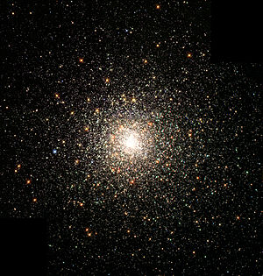
Küresel Yıldız Kümeleri
47 Tucanae Küresel Kümesi. Gökyüzündeki ikinci en büyük ve en parlak küresel kümedir. Çapı 120 ışık yılı olup uzaklığı 13 400 ışık yılıdır.
NASA, The Hubble Heritage Team, STScI, AURA
Notes:
Sagittarius Yıldız bölgesinin Hubble telenkobu ile alınan eski bir görüntüsü. Yatay eksen boyunca görünen alanın genişliği 13.3 ışık yılıdır.
Konuklara soralım: Bu resimde dikkatinizi çeken birşey var mı? Şanslı isek farklı renkler gördüklerini söylerler. Daha sonra farklı renklerin ne anlama geldiklerini sorarız [farklı sıcaklıklar].

Slide 6
Yıldızların:
Farklı renkleri vardır
Bu, onların farklı sıcaklıklarda olduklarını gösterir
Daha sıcak yıldızlar, ömürlerini daha hızlı tüketirler.
Notes:
Önceki slatta bakarak dinleyiciler yıldızların farklı renklere sahip olduklarını ve bunun anlamının farklı sıcaklıklar olduğunu söylediler.
Dinleyiciler daha sıcak yıldızların daha hızlı yandıkları sonucunu çıkarabilirler (normal bir ateşe benzer olarak).

Slide 7
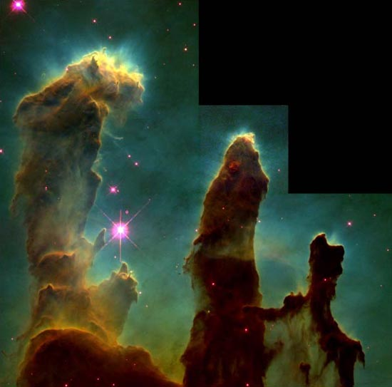
Yıldız Oluşum Bölgeleri
Evren, yıldız oluşturacak madde ile doludur.
Notes:
M16 – Kartal bulutsusu kolonları
(Hubble görüntüsü, http://oposite.stsci.edu/pubinfo/PR/95/44.html
Yıldızlar arası soğuk hidrojen gazından ve tozdan oluşan bu kolonlar aynı zamanda yeni yıldızların küvözü olarak da adlandırılabilir. Moleküler hidrojenden oluşmuş yoğun gaz bulutları (her molekülde iki hidrojen atomu vardır) ve toz, yeni oluşmuş sıcak yıldızların moröte ışınımının dağıtıcı etkisine karşı direnebilirler. Bu yıldızların yakınlarındaki gaz ve toz ise hızlıca dağılırlar (örn bkz: sağ üst köşedeki yıldız).
Kolonların moröte ışınım ile aşınmasıyla, kolonlar içinde gömülü olan daha yoğun küçük kürecikler etrafındaki örtü açılır.Bu kürecikler “EGG” olarak adlandırılır. “EGG” “Evaporating Gaseous Globules” sözcüklerinin kısaltmasıdır. Ancak aynı zamanda bu nesnelerin ne olduklarını da ifade etmektedir. EGG’lerin en azından bazılarının içinde embriyo yıldızlar oluşur. EGG’lerin atraflarındaki örtü kalktığı zaman, yıldızlar gelişmeyi aniden durdururlar. Bu yıldızlar kütlelerini oluşturacak madde ile bulutsudan ayrılırlar. Son olarak da EGG’lerin foto-buharlaştırmaya dayanamaması ile, yıldızların etrafı temizlenir.

Slide 8
Yıldız yaşamı bir bulutta başlar
Bulutlar, yıldızların oluştuğu gaz ve tozu içeriler. İçeriğinde, düzensiz
karbon ve silikon
partikülleri bulunur.
Notes:
SMC’deki yıldız kreşi N81’in Hubble ile alınmış görüntüsü. Bu büyük kütleli yıldızlardaki yıldız rüzgarları bulutsunun dış tarafına doğru oyuklar açılmasına neden olur. Soğuk moleküler hidrojen ve toz bulutları aydınlık arkaplanın üzerinde karanlık renkte görülmektedir. Bu, büyük kütleli yıldızların doğumuna eşlik eden türbülant koşulları görebilmemizi sağlamaktadır.
Büyük kütleli yıldız doğumunun olduğu başka bir yer olarak, NGC 6822’nin Hubble görüntülerine bakılabilir.
Eve ait toz, deri, saç, giysi dokuları, bitkiler, örümcek ağları, kum ve kir taneciklerinden oluşur.

Slide 9
Çökerek, “ön yıldız” oluşturma...
Yıldız, ilk olarak yavaş bir şekilde gaz ve tozu üzerinde biriktirir.
Bu yığın, kütle çekimi ile gitgide daha fazla madde biriktirmeye başlar.
Yoğunlaşma nedeniyle sıcaklık ve basınç yavaş yavaş artmaya başlar.
Notes:
Ata yıldızların büyümesi, “zengin, daha zengin olur” cümlesi ile anlatılır. Yığının büyümesiyle kullanılan gravitasyonel kuvvet artar ve bu, yıldızın daha fazla büyüyebilmesine olanak tanır.
Denklem m1 kütlesinin m2 kütlesine uyguladığı çekim kuvvetini vermektedir. m1 kütlesinin artması ile olşan kuvvet de artar.

Slide 10
Nükleer Füzyon !
Yıldızın merkezi sıcaklığı 15 milyon santigrad dereceye eriştiğinde, füzyon başlar !
4 (¹H) --> ⁴He + 2 e⁺ + 2 nötrino + enerji
Peki bu enerji nereden gelmektedir ?
Dört tane ¹H kütlesi > bir tane ⁴He kütlesi
E = mc²
Notes:
Dinleyicilerin sembollerin anlamını anladıklarından emin olduktan sonra:
(özellikle de H ve He atom ağırlıklarını gösteren üst indisleri)
Enerji, 4 hidrojen atomunun kütlesi ile bir helyum atomunun kütlesi arasındaki farktan çıkar. Aradaki fark Einstein’in meşhur formülü ile enerjiye dönüştürülür.

Slide 11
Nükleer Birleşme
4H → He
4 H çekirdeğinin kütlesi (4 proton):
4 x (1.6726 x10⁻²⁷ kg) = 6.690 x 10⁻²⁷ kg
He çekirdeğinin kütlesi: = 6.643 x 10⁻²⁷ kg
Aradaki 4.7 x 10⁻²⁹ kg fark?
ENERJİ! → E = mc²
E = (4.7 x 10⁻²⁹ kg ) x (3.0 x 10⁸ m/s)²
E = hc/λ → λ = 4.6 x 10⁻¹⁴ m (gamma rays)
Böylece: 4H → He + ışık!

Slide 12
Ne kadar enerji ..?
4 (¹H) → ⁴He + 2 e⁺ + 2 nötrino + enerji
Yayınlanan enerji = 25 MeV
= 4 x 10 ⁻¹² Joule
= 1 x 10 ⁻¹⁵ Kalori
Fakat Güneş’te bu işlem saniyede 10³⁸ defa gerçekleşir !
Güneş’in yakabileceği 10⁵⁶ H atomu vardır !
Notes:
1 MeV, bir milyon elektronu 1 volt hareket ettirmek için gerekli olan enerjidir.
Re- 1 ev = 1.6 x 10⁻¹⁹ J. 1 cal = 4.184 J
Slaytta verilen kalori değerleri kcal biriminde verilmiştir. Bu birim, gıda etiketlerinde verilenin aynısıdır.
Güneşin ürettiği enerjiyi bildiğimiz için, tükettiği hidrojen oranını biliyoruz. Güneşin, kaç tane H atomundan oluştuğunu hesaplayabiliriz (2 x 10³⁰ kg).

Slide 13
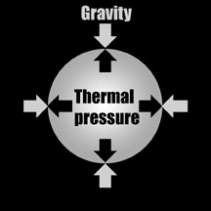
Dengeleme görevi...
Nükleer füzyon ile salınan enerji, iç tarafa doğru olan kütle çekimine ters yönde kuvvet oluşturur.
Kütle çekimi
Bu iki kuvvet, yaşamı boyunca bir yıldızın evrim aşamalarını belirler.
Isısal basınç
Notes:
Bu, yıldızın evrimi sırasında başından geçecek olayları kontrol eden önemli bir prensiptir.

Slide 14
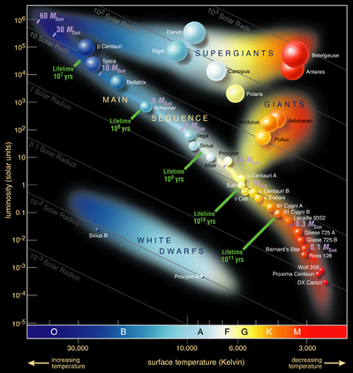
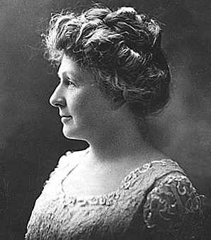
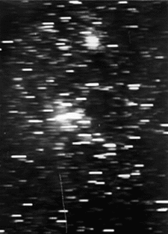
Farklı türden yıldızlar
Annie J Cannon
(1863-1941)
Notes:
https://en.wikipedia.org/wiki/Annie_Jump_Cannon
https://en.wikipedia.org/wiki/Hertzsprung%E2%80%93Russell_diagram

Slide 15
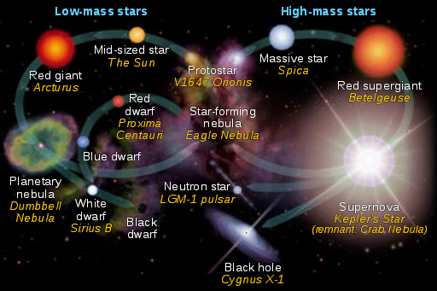
Yaşam döngüsü
Güneş benzeri
yıldızlar
Büyük kütleli
yıldızlar
Notes:
https://en.wikipedia.org/wiki/Stellar_evolution#/media/File:Star_life_cycles_red_dwarf_en.svg

Slide 16
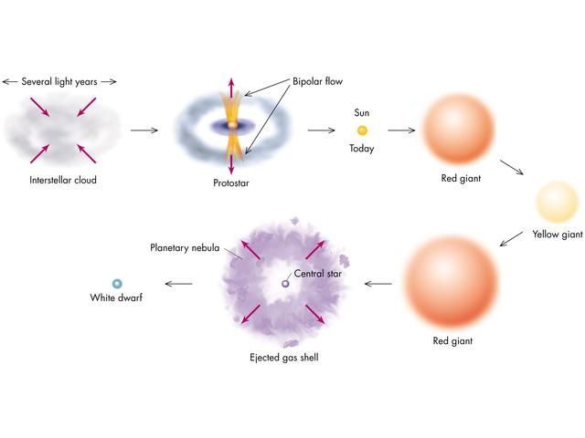
Bilgisayar hesaplamalarına dayalı olarak bir güneş kütleli yıldızın evrimi
Notes:
Thomas T. Arny «Explorations an Introduction to Astronomy»

Slide 17
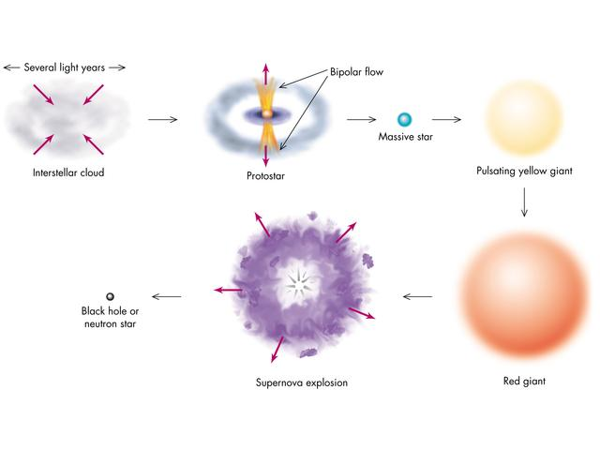
Bilgisayar hesaplamalarına dayalı olarak büyük kütleli bir yıldızın evrimi
Notes:
Thomas T. Arny «Explorations an Introduction to Astronomy»

Slide 18
Sonun başlangıcı: Kırmızı Devler
Çekirdekteki hidrojen tükendiği zaman ...
Nükleer füzyon ile üretilen enerji
kütle çekimini dengelemekteydi.
Çekirdek çöker,
Çökmenin ürettiği kinetik enerji, ısıya dönüştürülür.
Bu sıcaklık dış katmanların genişlemesine neden olur.
Bu arada çekirdeğin çökmesi ile,
Sıcaklık ve Basınç artar ...
Kütle çekimi
Isısal basınç
Notes:
Anakol yıldızlarının sınırlı ömürleri vardır. Neden? – çünkü sınırlı yakıtları vardır.
Yakıt tükendiği zaman ne olur? Füzyon durur ve “dengeleme rolü” devreye girer.
Çekirdeğin çökmesi ile, çökmeden doğan kinetik enerji ısıya dönüştürülür. Bı ısı dış katmanların genişlemesine neden olur.

Slide 19
Daha fazla füzyon !
100 milyon santigrad derecede Helyum yanmaya başlar:
3 (⁴He) --> ¹²C + enerji
(Orta düzeyde üretilir)
(Sadece 7.3 MeV üretilir)
Enerji, Kırmızı Dev’in genişlemiş dış katmanlarının çökmesini engeller
Notes:
Helyum füzyonu, hidrojen füzyonundan çok daha yüksek sıcaklıklara gereksinim duyar.

Slide 20
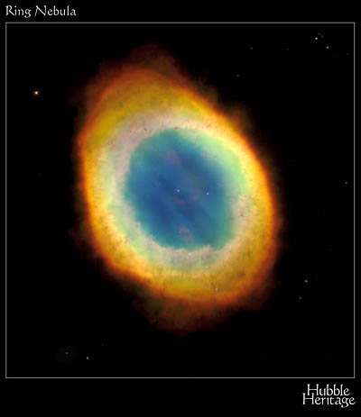
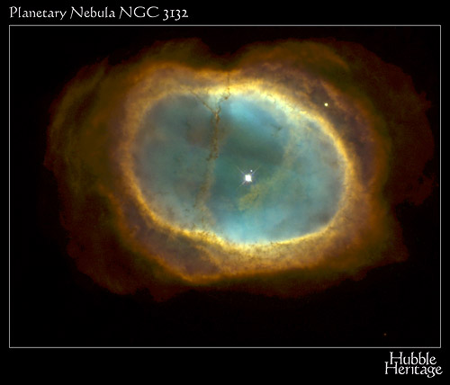
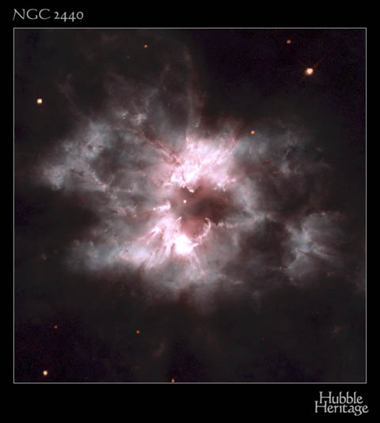
Güneş türü yıldızların sonu
Helyum tükendikten sonra, yıldızın dış katmanları atılır
Gezegenimsi Bulutsu
Notes:
Gezegenimsi bulutsu – Helyum tükendikten sonra çekirdek yeniden çöker. Dış atmosfer atılır ve kalan sıcak çekirdek tarafından iyonize hale getirilir (parlar). Soldan sağa:
Yüzük bulutsusu – renkler farklı elementleri temsil etmektedir. Helyum (mavi), oksijen (yeşil) azot (kırmızı).
NGC 2440 - NGC 2440 kümesinin merkezindeki yıldız 200,000 C sıcaklığı ile bilinen en sıcak yıldızlardan biridir. Çevreleyen bulutsunun kompleks yapısı bazı astronomlara merkez yıldızdan dışa doğru eşyönlü periyodik atımlar olduğunu düşündürmektedir. Ancak NGC 2440 için bu atımlar dönemlilik gösterir. Herbir dönemde de farklı yönlere atım gerçekleşir. Bulutsu aynı zamanda bol miktarda toza sahiptir. Bazı toz toplulukları merkezi yıldızdan dışa doğru uzun karanlık çizgiler olarak görülürler.
Sıcak yıldızdan gelen UV ışık nedeniyle floresan parlama yapan parlak bulutsuya ilave olarak, NGC 2440’i çevreleyen çok daha soğuk kalın bir gaz katmanı vardır. Bu katman görünür ışıkta görülmese de, kırmızıöte teleskoplar ile gözlenebilmektedir. NGC 2440, Yerden yaklaşık 4000 ışık yılı uzaklıktadır.

Slide 21
Beyaz Cüceler
Gezegenimsi Bulutsu’nun merkezinde Beyaz Cüce bulunur.
Boyutları Yer kadar, ancak kütlesi Güneş kadardır.
“Bir çay kaşığı madde, bir ton ağırlığında”
İçe doğru olan kütle çekim gücü, elektronların itici gücü ile dengelenir.
Notes:
Beyaz cücelerin temel karakteristikleri: yaklaşık olarak yer boyutlarında olmaları ve yaklaşık güneş kütlesine sahip olmalarıdır. 1 milyon g/cm³ = “1 ton/çay kaşığı”
Beyaz cüceler kararlı yıldızlardır. Bunun nedeni içe doğru olan kütle çekiminin elektronların itme gücü tarafından dengelenmiş olmasıdır.

Slide 22
Yüksek kütleli yıldızların kaderi
Helyum tükendikten sonra, çekirdek yeniden çökmeye başlar. Sıcaklık Karbon’u, Magnezyum veya Oksijen’e dönüştürmeye yetecek kadar yükselene kadar...
¹²C + ¹²C --> ²⁴Mg
veya ¹²C + ⁴H --> ¹⁶O
Bu işlemler boyunca, ard arda ağır elementler oluşurlar ve yanarlar.
Notes:
Kırmızı dev evresinden sonra yeniden çökme ve nükleer yanma olayları başlar. Füzyon, hafif elementlerden ağır elementler oluşmasını sağlar.

Slide 23
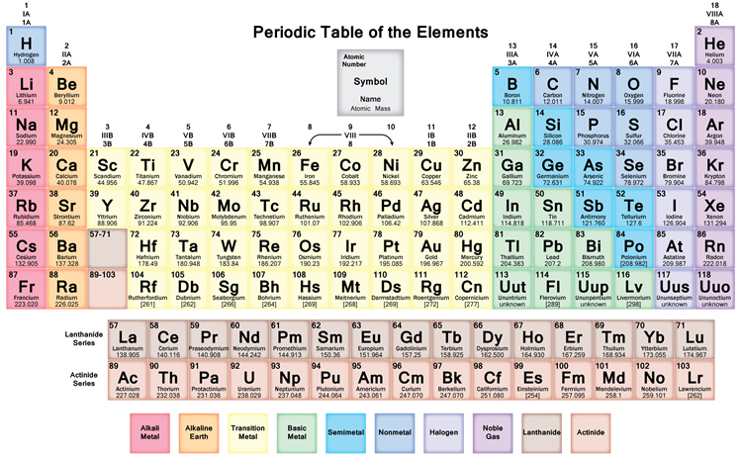
Periyodik Tablo
Hafif Elementler Ağır Elementler
Notes:
https://periodictable.me/

Slide 24
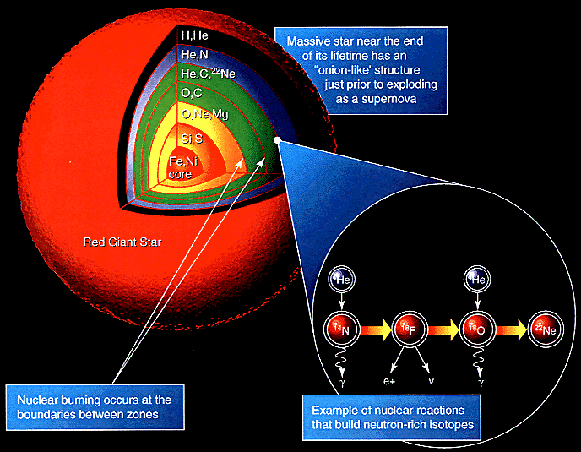
Kütleli Yıldızlar için yolun sonu...
Kütleli yıldızlar birbirini takip eden elementleri yakarlar.
Demir en kararlı elementtir. Bu nedenle füzyonun da sınırıdır.
Enerji üretmek yerine, enerji kullanır.
Notes:
Füzyon, demirde sona erer. Sonra yıldız yeniden çökmeye başlar. https://en.wikipedia.org/wiki/Stellar_nucleosynthesis#/media/File:Nucleosynthesis_in_a_star.gif

Slide 25
Süpernova’dan geriye ne kalır?
Nötron Yıldızı
(eğer çekirdek kütlesi < 5 x Güneş)
Çökme sırasında proton ve elektronlar birleşerek, nötronları oluşturular.
10 Km çapında olur
Karadelik
(eğer çekirdek kütlesi > 5 x Güneş)
Notes:
Nötron yıldızları ve karadelikler
Nötron yıldızları, süper yoğun çekirdek içinde proton ve elektronların birleşerek nötrona dönmesi ile oluşur.
Eğer çok fazla kütle oluşursa nötronların oluşması çökmeyi durduramaz. Nötronlar kendi aralarında birleşir ve görünmez hale gelirler.

